Slide 2
懒人请投币项目概述
项目成员：黄一璐，熊珍平，吕加

Slide 3
目录
1、产品概述
2、信息框架图
3、用户使用逻辑

Slide 4
1、产品概述
1.介绍项目要做什么，清晰明了
2.明确要解决的问题，即解决什么需求
3.如何解决用户的问题

Slide 5
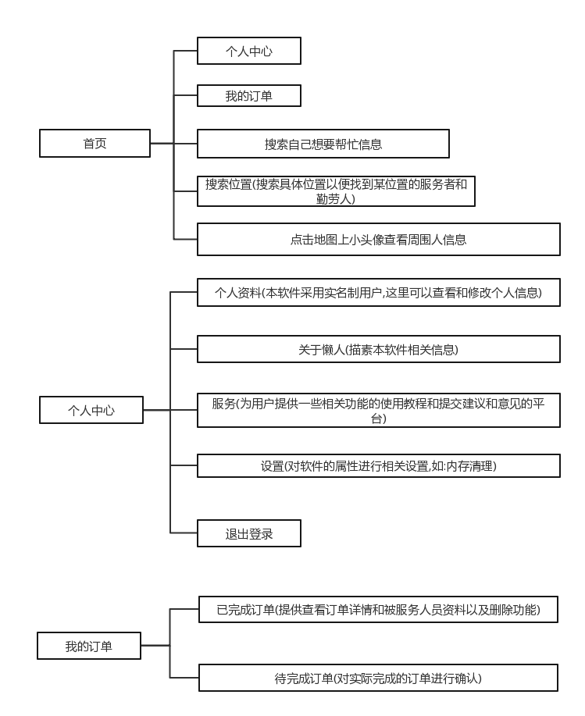
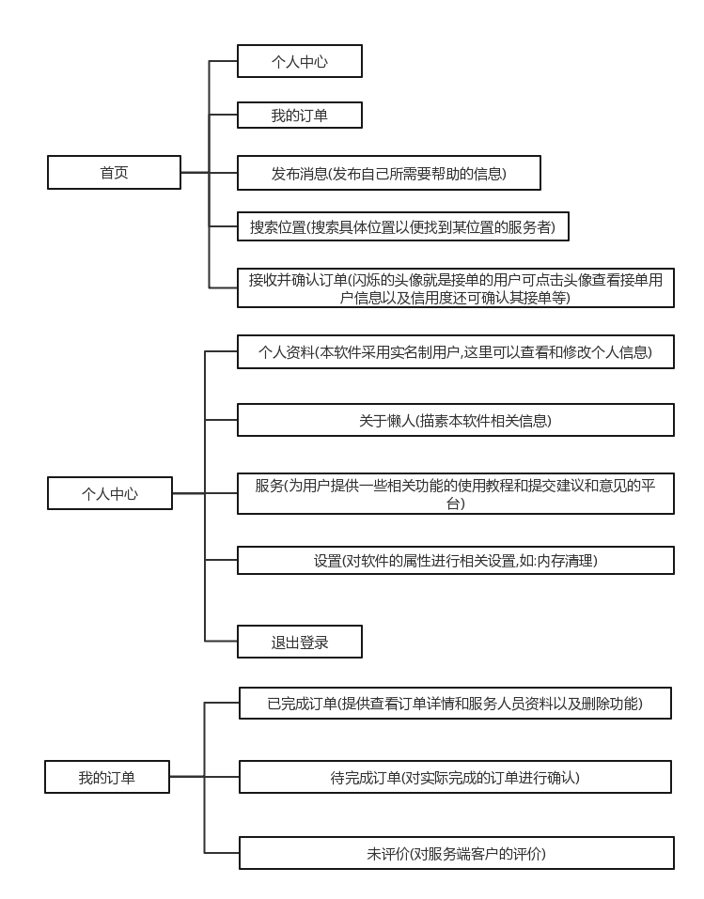
2、信息框架图
Lazy端
Crazy端

Slide 6
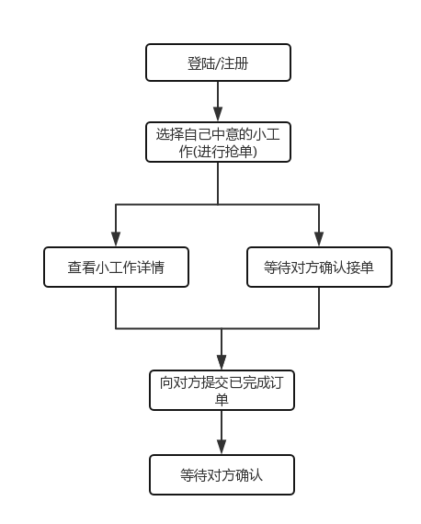
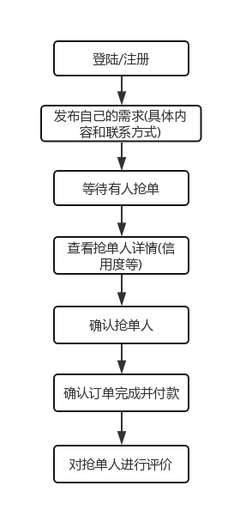
3、业务逻辑关系图
Lazy端
Crazy端

Slide 7
Thanks

